Slide 1
Гроза
Русский язык. 4 класс

Slide 2

Сегодня на уроке
- вы узнаете о разных природных явлениях, таких как гроза, гром, молния;
- вы будете соблюдать правила постановки ударения:
- научитесь использовать в речи виды наречий, в том числе и отрицательные наречия.

Slide 3
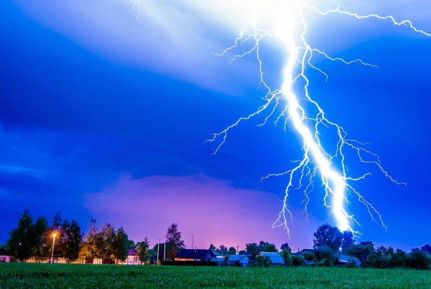
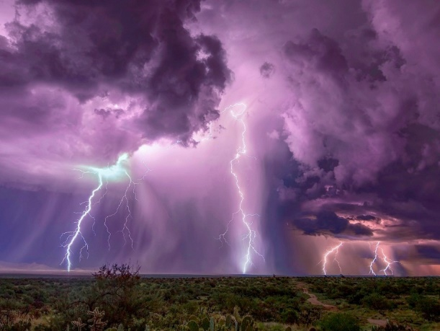
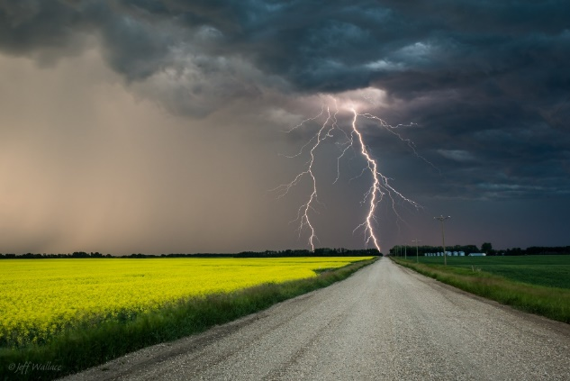
Сегодня на уроке
Отгадайте загадку.
Раскалённая стрела
Дуб свалила у села.
Загремел на небе гром,
Сотрясается весь дом.
Я зажмурила глаза.
Что на улице?
(молния)
(гроза)

Slide 4
Отгадайте загадки
Молния – природное явление, которое встречается в природе каждый год. Несмотря на красоту этого природного явления, молния очень опасна. От молнии может возникнуть пожар, могут быть повреждены линии электропередач, погибнуть люди.
Гроза – это природное явление, при котором на небе появляются яркие вспышки света – молнии, сопровождаемые громким раскатистым звуком – громом.
Гром - грохот и треск, сопровождающие разряд молнии. В грозу от вспышки молнии воздух быстро нагревается, расширяется и получается гром. Гром не опасен человеку, опасна молния.

Slide 5
Прослушайте текст.
Прочитайте текст о грозе. Обратите внимание на выделенные слова.
Гроза
День подходил к концу, когда появились тучи. Они неслись по небу: чёрные и серые, лохматые и страшные. Чёрное облако мгновенно закрыло солнце. Стало темно.
Ярко сверкнула молния. Она была поистине грандиозна! Через доли секунды грянул гром!Его раскаты ужасали. Ливень начался внезапно и лил, как из ведра. Раскаты грома слышались непрерывно и сопровождались яркими вспышками молний. Скоро дождь превратился в град. Его горошины быстро и звонко застучали по крышам, окнам, деревьям.
Но вот град закончился, и солнце пробилось через грозовое облако. На зелёной травке лежали большие градины, всюду бежали грязные потоки воды, валялись поломанные ветки и разбитые стёкла. Вот так прошла гроза.

Slide 6
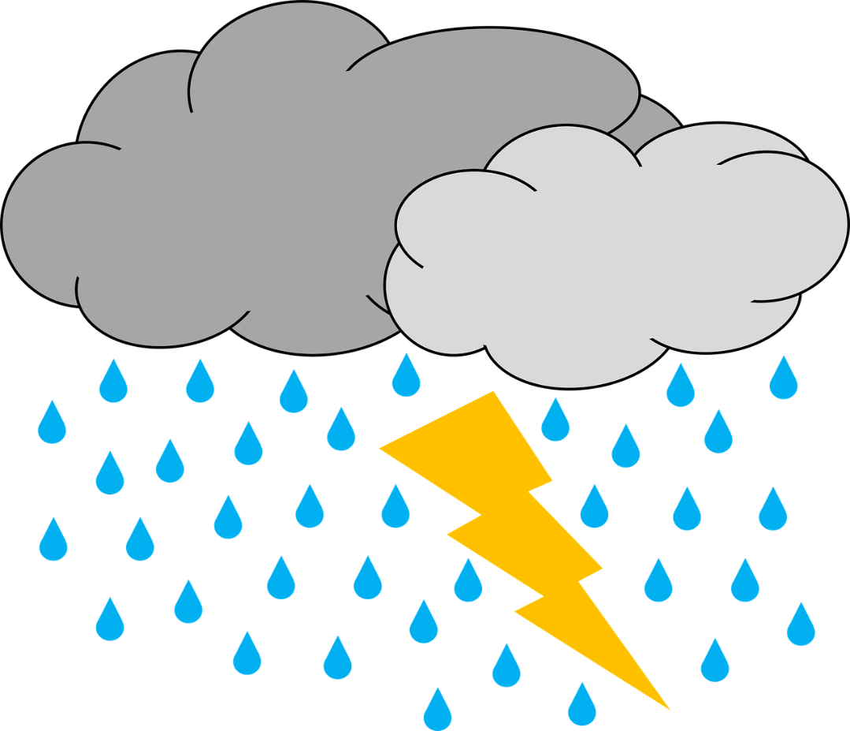
Проверьте себя
Проверьте себя.
Молния
Гром
Ливень
Дождь
Град

Slide 7
Как вы думаете, что обозначает слово «грандиозна» в предложении. Почему стоит восклицательный знак в конце предложения?
Молния была поистине грандиозна!
Величественный, большой, немалый, великий, огромный, громадный, колоссальный, гигантский, значительный.
Ливень – сильный (проливной) дождь.

Slide 8
Проверьте себя
Составьте схему к данному предложению.
Но вот град закончился, и солнце пробилось через грозовое облако.
¹[ ], и ² [ ].
Как называются данные слова и на какой вопрос они отвечают?
Мгновенно, темно, ярко, поистине, внезапно, непрерывно, скоро, быстро, звонко, всюду

Slide 9
Всем известно, что наречия –
постоянная часть речи
Хоть всякое случается,
Оно не изменяется.
Его вопросы без труда
Можно выучить, друзья:
Где? Откуда? Как? Куда?
Почему? Зачем? Когда?

Slide 10
Составьте с несколькими наречиями слововосочетания и поставьте вопросы к ним по образцу:
глагол + наречие
светит (как?) ярко
бежит ...
поёт ...
растут ...
появятся ...
бросает ...
Слова-помощники: мгновенно, темно, ярко, резко, внезапно, непрерывно, скоро, быстро, звонко, всюду

Slide 11
бежит (как?) быстро
поёт (как?) звонко
растут (где?) всюду
появятся (когда?) скоро
бросает (как?) резко

Slide 12
Отрицательные наречия
Не́где – нигде́
Не́когда – никогда́
Не́куда - никуда́
Вставьте вместо точек подходящие отрицательные наречия по смыслу:
Иногда в грозу ... спрятаться.
... не ложись во время грозы на землю.
... не видно жилья.

Slide 13
Иногда в грозу не́куда спрятаться.
Никогда́ не ложись во время грозы на землю.
Нигде́ не видно жилья.

Slide 14
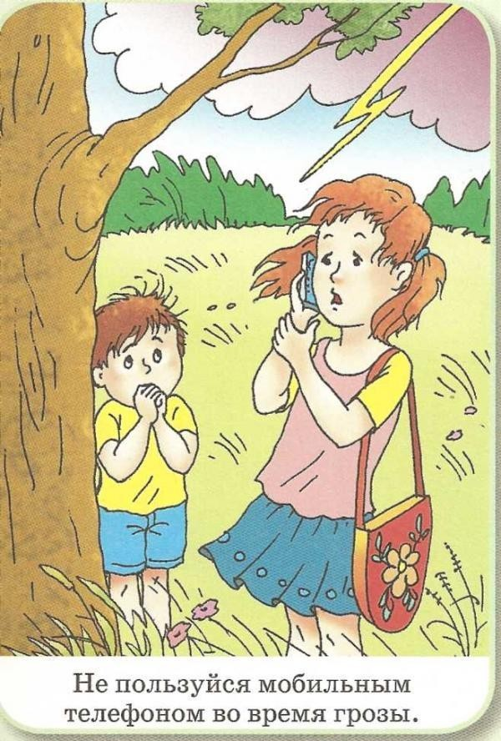
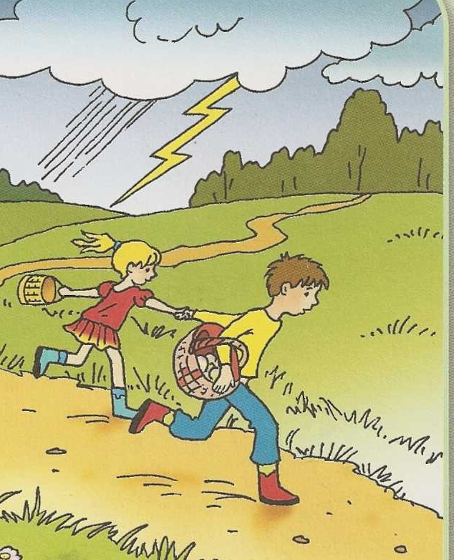
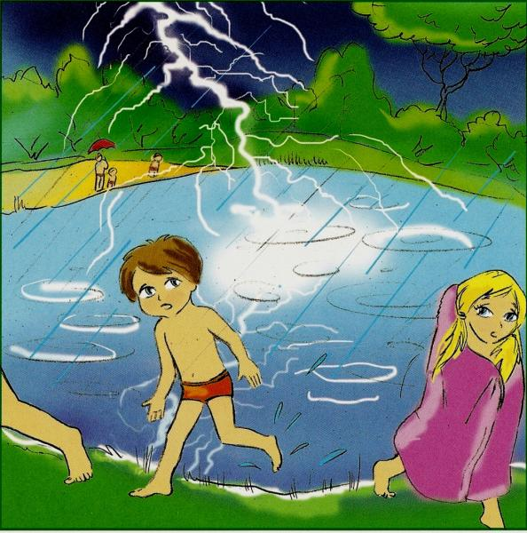
Во время грозы нельзя купаться, ловить рыбу, находиться на берегу у воды.
Во время грозы нельзя пользоваться мобильным телефоном, электроприборами, следует отключить телевизор.
Во время грозы нельзя бежать: считается, что быстрое движение, «притягивает» молнию.

Slide 15
Рефлексия. Оцените себя!
Я доволен (довольна) своей работой!
В работе допускал(а) ошибки!
Не доволен (не довольна) своей работой!

